Slide 1

ỦY BAN NHÂN DÂN QUẬN LONG BIÊN
TRƯỜNG MẦM NON HỒNG TIẾN
LĨNH VỰC
PHÁT TRIỂN NGÔN NGỮ
Thơ: Phải là hai tay
GV: Bùi Thị Lan
Năm học 2023 - 2024

Slide 2
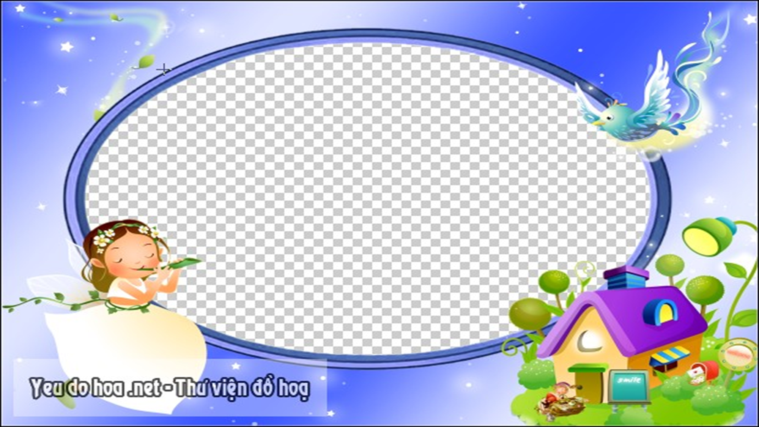

1. Ổn định tổ chức
BÀI HÁT : TIẾNG CHÀO THEO EM

Slide 3
2. Phương pháp, hình thức tổ chức
ĐỌC THƠ KÈM TRANH MINH HỌA

Slide 4
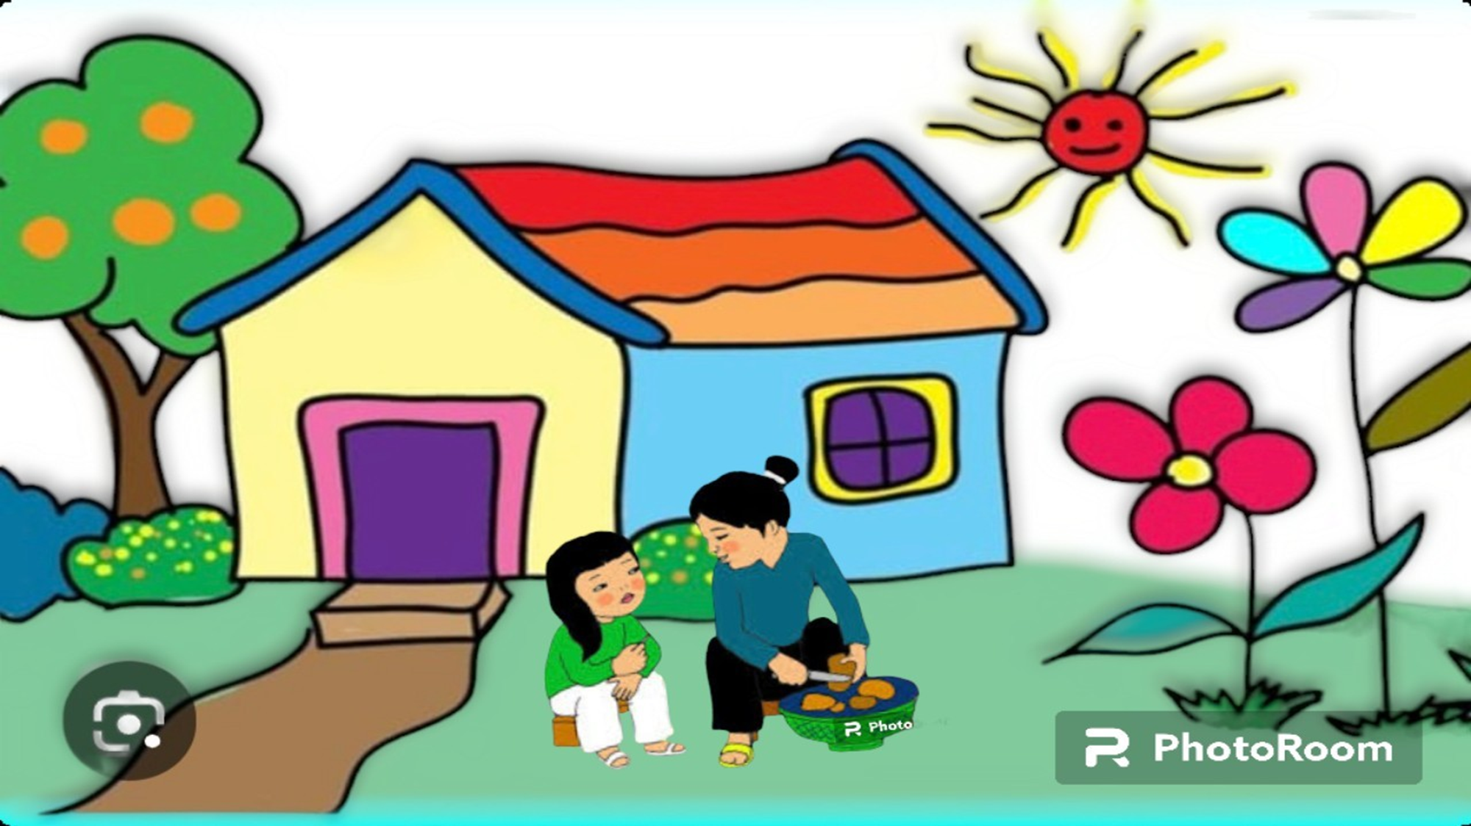

Slide 5
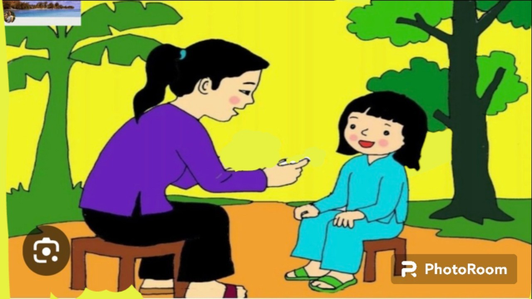

Slide 6
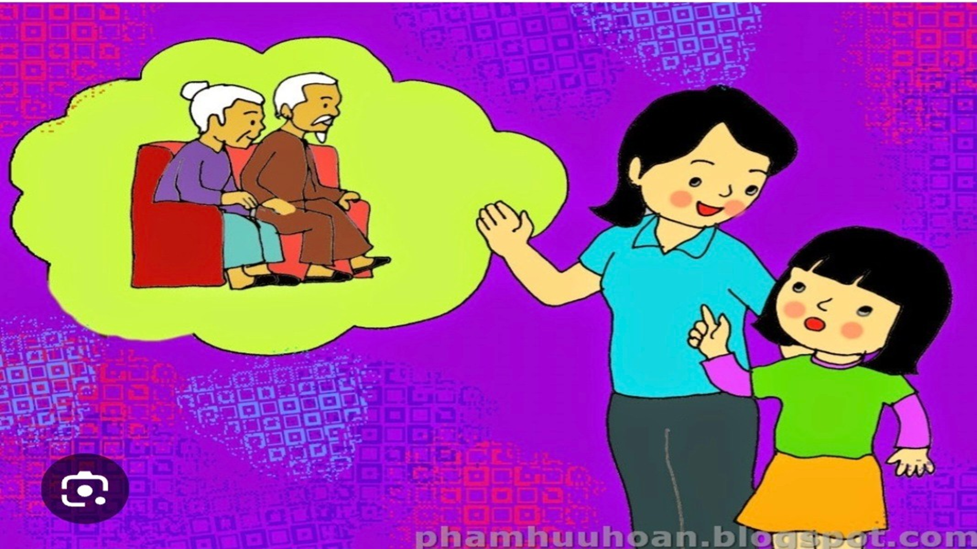

Slide 7
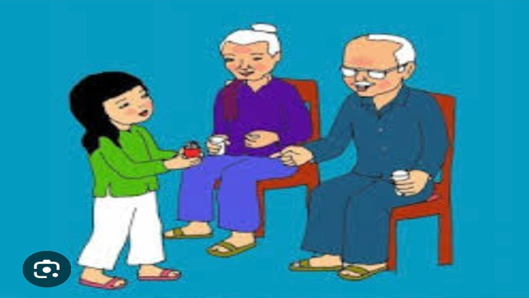

Slide 8
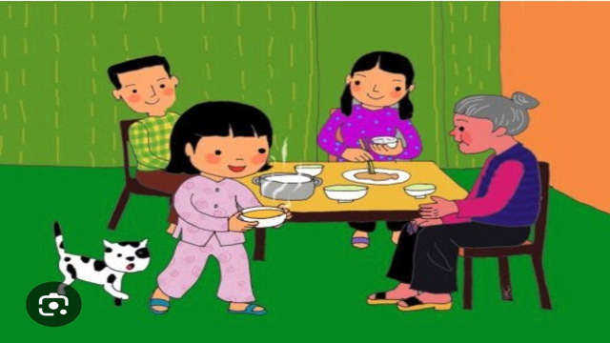

Slide 9

DẠY TRẺ ĐỌC THƠ

Slide 10
TRÒ CHƠI : GHÉP TRANH

